Slide 1

KARABÜK
ÜNİVERSİTESİ
ARAŞTIRMA DESTEK KOORDİNATÖRLÜĞÜ
TÜBİTAK
TEYDEB 1501
Sanayi Araştırma Teknoloji Geliştirme ve Yenilik Projeleri Destekleme Programı
Başvuru Rehberi

Slide 2
KARABÜK
ÜNİVERSİTESİ
ARAŞTIRMA DESTEK KOORDİNATÖRLÜĞÜ
TÜBİTAK 1501 Programı — Amaç
1501 Programı'nın amacı; KOBİ ölçeğindeki sermaye şirketlerinin Ar-Ge yeteneğinin geliştirilmesi, yeni ürün/süreç geliştirme yetkinliğinin artırılması ve uluslararası rekabet güçlerinin yükseltilmesi için Ar-Ge ve yenilik projelerinin geri ödemesiz (hibe) olarak desteklenmesidir.
Tüm sektör ve teknoloji alanlarında, firmanın teknolojik rekabet gücünü artıracak Ar-Ge projeleri desteklenebilir.
2/55

Slide 3
KARABÜK
ÜNİVERSİTESİ
ARAŞTIRMA DESTEK KOORDİNATÖRLÜĞÜ
Program Kapsamı Dışında Kalanlar
Aşağıdaki niteliklere sahip başvurular 1501 kapsamında değerlendirilmez:
Kuruluş Kısıtı
Yalnızca KOBİ ölçeğindeki sermaye şirketleri başvurabilir. Vakıflar, dernekler, iktisadi işletmeleri, kooperatifler, birlikler, şahıs şirketleri ve adi ortaklıklar başvuramaz.
Rutin ve Ar-Ge Niteliği Olmayan
Rutin uygulamalar, durum tespiti veya veri toplamaya yönelik çalışmalar, güncel teknolojinin gerisinde kalmış çalışmalar Ar-Ge niteliği taşımadığı için desteklenmez.
Yatırım Ağırlıklı Projeler
Üretim veya üretim altyapısına yönelik yatırım ağırlıklı projeler (tesis ve tezgah alımı içeren) Ar-Ge içeriği taşımadığı için desteklenmez.
Tamamlanmış veya Kamuya Satılan
Tüm Ar-Ge faaliyetleri başvuru öncesi tamamlanmış projeler ile kamu kurumlarına bedeli karşılığında satılmış/taahhüt edilmiş çıktılı projeler kapsam dışıdır.
3/55

Slide 4
KARABÜK
ÜNİVERSİTESİ
ARAŞTIRMA DESTEK KOORDİNATÖRLÜĞÜ
4/55
Proje Süresi ve Bütçesi
PROJE SÜRESİ
DESTEK ORANI
24
%75
AY
KOBİ HİBE
en fazla
geri ödemesiz — büyük kuruluşlarda en fazla %60
2026/1 çağrısı — proje süresi izleme aşamasında ihtiyaç halinde %50 oranında bir defaya mahsus uzatılabilir (en fazla 36 ay).

Slide 5
KARABÜK
ÜNİVERSİTESİ
ARAŞTIRMA DESTEK KOORDİNATÖRLÜĞÜ
Personel Maliyeti Üst Sınırları
Madde 11 — ortalama aylık personel maliyeti brüt asgari ücretin belirtilen katlarıyla sınırlandırılır. 2026 brüt asgari ücret: 33.030 TL/ay.
Eğitim Durumu | Asgari Ücret Katı (Üst Sınır) | Açıklama
Doktora | 12 katı | Üst sınır: 396.360 TL/ay (12 × 33.030)
Lisans / Yüksek Lisans | 8 katı | Üst sınır: 264.240 TL/ay (8 × 33.030)
Önlisans | 4 katı | Üst sınır: 132.120 TL/ay (4 × 33.030)
Lise ve altı | 3 katı | Üst sınır: 99.090 TL/ay (3 × 33.030)
Aylık Bildirim Sınırı | 30 gün | Tüm projelerdeki toplam süre
Mikro İşletme Ortakları | Aynı sınırlar | Aynı kurallar uygulanır
* Mikro işletme sınıfında olmayan kuruluşlarda şirket ortakları, limited şirket müdürleri ve A.Ş. yönetim kurulu üyelerinin maliyetleri desteklenmez (%5 altı hisseli SGK 4/a kapsamı hariç).
5/55

Slide 6
KARABÜK
ÜNİVERSİTESİ
ARAŞTIRMA DESTEK KOORDİNATÖRLÜĞÜ
Çağrı Sistemi ve 2026/1 Takvimi
1501 Programı çağrılı sistemle yürütülür. Proje önerileri yalnızca TÜBİTAK tarafından açılan çağrı duyuruları kapsamında alınır. Açık çağrı olmadan başvuru yapılamaz.
1
2
3
4
Çağrı Açılış
Ön Kayıt Son
Çağrı Kapanış
Proje Gönderimi
Son başvuru tarihinden
~45 gün önce
Form + EK-1/EK-2 +
VYP hazırlanır
Taslak tamamlanır,
"Onayla" butonuna basılır
Son başvuru tarihinden
önce tamamlanmalı
⚠ Aynı dönemde birden fazla 1001 başvurusu yapılamaz. Her taslak bile görev alma kotanızdan sayılır.
6/55

Slide 7
BÖLÜM 2
Ekip Yapısı ve Kuruluş Koşulları
Proje yürütücüsü, personel, danışman koşulları ve başvuru limitleri
7/55

Slide 8
KARABÜK
ÜNİVERSİTESİ
ARAŞTIRMA DESTEK KOORDİNATÖRLÜĞÜ
Proje Yürütücüsü Şartları
1
Kuruluş Personeli
Kuruluşun bordrolu personeli olmalı. Projenin bilimsel ve teknik yürütülmesinden, raporlardan ve harcamaların uygunluğundan sorumludur.
2
Lisans Derecesi
Proje konusu ile ilgili en az lisans derecesine sahip olmalı. Farklı alanda lisans varsa proje konusu deneyimi özgeçmişte detaylandırılmalı.
3
Kuruluş Adına Yetki
Kuruluş yetkilisi adına yazışmaları yapar. Proje mali sorumlusu ayrı bir kişi belirlenmedikçe bu görev de yürütücüye aittir.
4
Kuruluş Yetkilisi
Kuruluşu en geniş şekilde temsil ve ilzama yetkili kişi/kişiler. AGY100'ün A1 bölümünü e-imza ile onaylar.
5
Birden Fazla Proje
Bir personel birden fazla projede görev alabilir ancak aylık toplam beyan süresi 30 günü geçemez. Kısmi zamanlı çalışmalarda kısmi süre üst sınırdır.
8/55

Slide 9
KARABÜK
ÜNİVERSİTESİ
ARAŞTIRMA DESTEK KOORDİNATÖRLÜĞÜ
Proje Personeli Şartları
Temel Şartlar
Aylık Süre
En az 4 yıllık üniversite lisans eğitimi + kurumunda kadrolu/tam zamanlı personel olma zorunluluğu
Türkiye'de ikamet etme zorunluluğu (yurt dışı araştırmacı hariç)
ARBİS kaydı güncel ve eksiksiz
Nitelikli elektronik sertifika sahibi olmak (yurt dışı araştırmacı hariç)
Yabancı uyruklu ise Türkiye'de bir kurum/kuruluşta görev yapmak
Aylık 30 gün
Birden fazla Tüm projeler
Kısmi Kısmi zamanlı ≤ kısmi süre
FİKİR SAHİBİ TEŞVİK ÖDÜLÜ
KOBİ'de başarıyla tamamlanan projelerde, firma ortağı/yönetim kurulu üyesi olmayan ve proje süresince kuruluşta çalışan fikir sahibi araştırmacıya YK kararıyla teşvik ödülü verilir. Başvuruda beyan edilmemişse sonradan eklenemez.
9/55

Slide 10
KARABÜK
ÜNİVERSİTESİ
ARAŞTIRMA DESTEK KOORDİNATÖRLÜĞÜ
Danışmanlık ve Hizmet Alımları
1501'de danışmanlık, bursiyerlik yapısı yerine "hizmet alımı" gider kalemi olarak işler. Yurt içi/yurt dışı danışmanlık, Ar-Ge kuruluşlarına yaptırılan işler ve diğer hizmet alımları F bölümünde bütçelenir.
Yurt İçi Hizmet
Yurt Dışı Hizmet
Mali Müşavirlik
Üniversiteler, TÜBİTAK Ar-Ge birimleri, özel sektör Ar-Ge kuruluşları ve test laboratuvarları desteklenir (M014, M015).
Ana Ar-Ge Türkiye'de gerçekleşmek kaydıyla zorunlu ve tamamlayıcı yurt dışı danışmanlık/hizmet alımı desteklenir. Toplam pay %20 ile sınırlıdır.
AGY500 raporu için SMMM/YMM ücretleri Hazine ve Maliye Bakanlığı tarifesi üzerinden desteklenir. AGY100/AGY300 hazırlama/hazırlatma giderleri desteklenmez.
10/55

Slide 11
KARABÜK
ÜNİVERSİTESİ
ARAŞTIRMA DESTEK KOORDİNATÖRLÜĞÜ
Üniversite-Sanayi İşbirliği
01
02
03
04
Akademik
Hizmet Alımı
Ek Puan
Hastane / TTO
Üniversiteler, TTO'lar, kamu araştırma merkez ve enstitüleri ile işbirliği
M014 kalemi altında üniversite/Ar-Ge kuruluşlarına Ar-Ge hizmeti yaptırılabilir
Üniversite işbirliği ile geliştirilen projeler değerlendirmede dikkate alınır
Öğretim üyelerinin ortağı olduğu firmalar, eğitim/araştırma hastaneleri de akademik işbirliği kapsamındadır
Başvuruda dikkat edilecekler
Başvuru sırasında bursiyerlerin isimleri istenmez — sadece nitelik, süre ve aylık burs miktarı girilir
Kadın araştırmacılarda doktora sonrası 7 yıllık süreye her doğum için +1 yıl eklenir
11/55

Slide 12
KARABÜK
ÜNİVERSİTESİ
ARAŞTIRMA DESTEK KOORDİNATÖRLÜĞÜ
Yurt Dışı Danışmanlık ve Hizmet Alımları
Yurt Dışı Hizmet Şartları
%20 Sınırlaması
ARBİS kaydı zorunlu (pasaport no veya kullanıcı adı ile)
Yurt Dışı Araştırmacı Bilgi Formu sistem tarafından otomatik oluşturulur
Katılım Mektubu yurt dışı araştırmacıya e-posta ile link gönderilir
Belirtilen sürede onaylanmadıysa başvuru geçersiz sayılır
Proje süresi, aylık brüt ücret ve seyahat giderleri başvuruda girilir
ARBİS kaydı zorunlu
Yurt dışı araştırmacıdan farklı olarak ek belge talep edilmez
Özgeçmiş ARBİS bilgileri doğrultusunda otomatik oluşturulur
Ek Dosyalar adımında detaylı özgeçmiş yüklenebilir (opsiyonel)
Katkı oranı bilgisi danışmanlardan talep edilmez
12/55

Slide 13
KARABÜK
ÜNİVERSİTESİ
ARAŞTIRMA DESTEK KOORDİNATÖRLÜĞÜ
Başvuru Sayısı Üst Limiti — 2026/1
Toplam Kota Puanı Üst Limiti: 6
Yürütücülük: en fazla 2 proje
Araştırmacılık: 1507 ile birleşik
Olası kombinasyonlar:
1501: 2
1507: 0
1501: 1
1507: 1
1501: 0
1507: 2
VEYA
VEYA
Kotaya DAHİL OLMAYAN görevler: Ortaklı başvurular için bu üst limit UYGULANMAZ. Kuruluş hem tekil hem ortaklı başvuru yaptığında sadece tekil başvurularına limit uygulanır.
Her taslak bile kotadan sayılır — kullanmayacağınız başvuru taslaklarını mutlaka silin.
13/55

Slide 14
KARABÜK
ÜNİVERSİTESİ
ARAŞTIRMA DESTEK KOORDİNATÖRLÜĞÜ
Ortak Başvurular ve Kuruluşlar Arası İşbirliği
Ortak proje başvurusu, birden fazla kuruluşun TEK proje başvurusu altında çalışmasıdır:
Ortak Başvuru Koşulu | Detay ve Uygulama
Tek başvuru formu, ayrı bütçeler | Her kuruluş için faaliyetler ve bütçeler ayrı hazırlanır. Ortaklar arasında ticari ortaklık zorunluluğu yoktur.
Muhatap kuruluş atanır | Sözleşmede bir kuruluş muhatap olarak belirtilir; ödeme bildirimi ve destek karar yazıları hariç tüm yazışmalar bu kuruluşla yapılır.
Dönemsel destekleme | Her ortağa harcamaları karşılığında destek oranı ayrı ayrı hesaplanır ve ayrı ayrı destekleme yapılır.
Ticarileşme sorumlusu | Ortaklı projelerde ticarileşmeden sorumlu firmalar Ticarileşme Planında belirtilir. Bir projede en fazla 3 firma ayrı ayrı Ticarileşme Raporu sunabilir.
Her bir ortağın ayrıca kuruluş bazlı ön kayıt yapması zorunludur. Ortak eklenmesi/çıkarılması GYK değerlendirmesine tabidir.
14/55

Slide 15
BÖLÜM 3
Başvurudan Önce Hazırlık
Ön kayıt, e-imza, AGY100 formu ve kritik tespitler
15/55

Slide 16
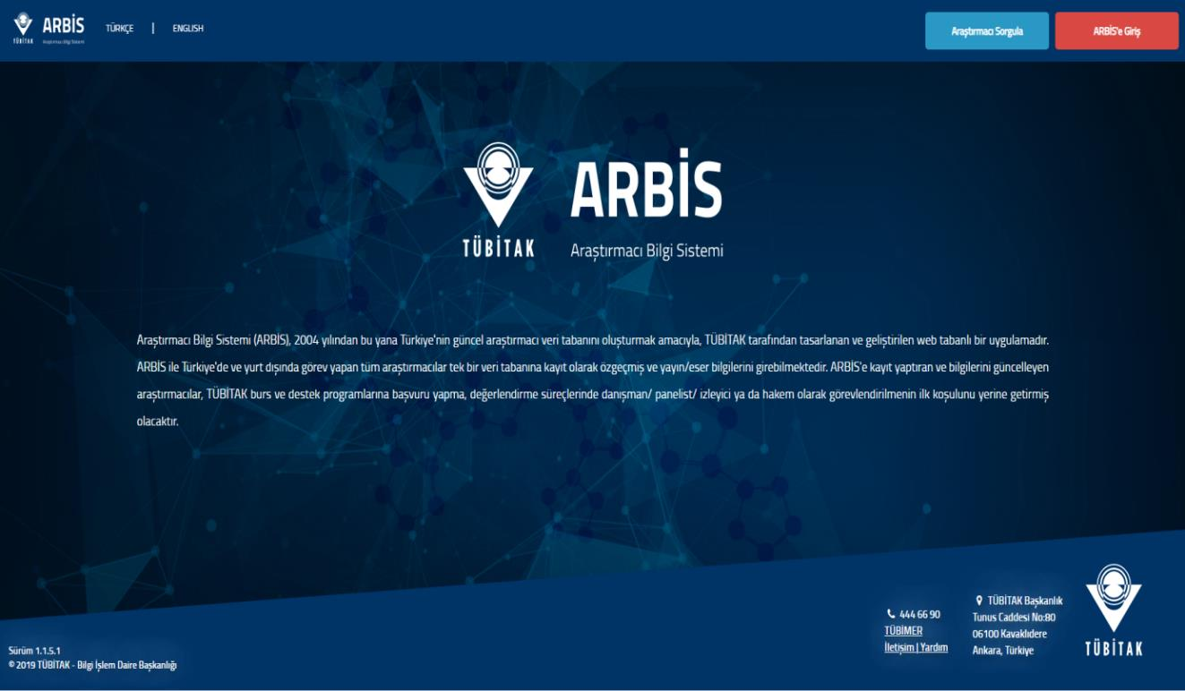
KARABÜK
ÜNİVERSİTESİ
ARAŞTIRMA DESTEK KOORDİNATÖRLÜĞÜ
Kuruluş Bazlı Ön Kayıt — Zorunluluklar
Kuruluş bazlı ön kayıt, 1501 başvurusunun ön koşuludur. Daha önce ön kayıt yaptırmış kuruluşlar tekrar ön kayıt yapmaz, doğrudan proje önerisi gönderebilir.
Başvurudan önce kontrol edilmesi gerekenler
Tüm ekip üyelerinin (yurt dışı dahil) ARBİS kaydı mevcut ve güncel
Öğrenim Bilgileri: YÖKSİS aktarımı + manuel girilmiş lisans/lisansüstü bilgileri
Deneyim/İş Yeri bilgileri güncel
Uzmanlık Alanları menüsünden en az 1 faaliyet alanı
Her faaliyet alanı için en az 3 anahtar kelime
Yayınlar/Eserler bölümü güncel (YÖKSİS otomatik aktarım opsiyonu mevcut)
PRODİS Giriş Sayfası — eteydeb.tubitak.gov.tr
Önemli: Sadece KOBİ ölçeğindeki sermaye şirketleri başvurabilir. Vakıflar, dernekler, kooperatifler, şahıs şirketleri ve adi ortaklıklar bu programdan yararlanamaz. Kuruluş bazlı ön kayıt için çağrı açılışını beklemeye gerek yoktur.
16/55

Slide 17
KARABÜK
ÜNİVERSİTESİ
ARAŞTIRMA DESTEK KOORDİNATÖRLÜĞÜ
Elektronik İmza ve Kuruluş Yetkilisi
E-imza Kimlerden Alınır?
Kuruluş Yetkilisi Kim?
Proje Yürütücüsü
Araştırmacılar (yurt dışı araştırmacı HARİÇ)
Danışmanlar (yurt dışı danışman HARİÇ)
Proje ekibi dışındaki hak sahipleri
Yürütücü ve katılımcı kuruluş yetkilileri
Gerektiği hallerde: Feragat edenler, teknopark izin imzacıları
Üniversiteler: Rektör veya yetki verdiği Rektör Yardımcısı
Afiliyasyonlu hastaneler: Hastane Yöneticisi veya Başhekim
Bağımsız araştırma merkezleri: Merkez Başkanı / Enstitü Müdürü
Özel kuruluşlar: Noter tasdikli imza sirkülerinde en geniş yetkili kişi(ler)
Bakanlıklar: Yetkili Bakan Yardımcısı
MEB bağlı devlet okulları: İl Milli Eğitim Müdürü
17/55

Slide 18
KARABÜK
ÜNİVERSİTESİ
ARAŞTIRMA DESTEK KOORDİNATÖRLÜĞÜ
AGY100 Formu ve Ekleri
AGY100 Bölümleri
Zorunlu / Önerilen Ekler
Başvuru Formu
≤25 sayfa (EK-1 ve EK-2 hariç) • Türkçe (İngilizce özet ve uluslararası yayın referansları hariç)
EK-1 Kaynaklar
Güncel ve metin ile ilişkilendirilmiş kaynakça
EK-2 Bütçe ve Gerekçesi
Genel Bütçe Tablosu + ayrıntılı alt tablolar uyumlu
Veri Yönetim Planı
Açık Bilim Politikası gereği zorunlu
Özgeçmişler (tüm proje personeli için ARBİS'ten)
EK-3 Proje Ekibinin Diğer Projeleri ve Güncel Yayınları
Fikri Mülkiyet Hak Sahipliği Protokolü
Proje Önerisi Değişiklik Bildirim Formu (gerektiğinde)
Feragat Formu (ekipten ayrılan kişiler için)
Yurt Dışı Araştırmacı Bilgi Formu ve Katılım Mektubu
TÜBİTAK Proje Performans Göstergesi (yalnızca önceki TÜBİTAK yürütücülüğü varsa)
Çağrı Konusu Uyumu
AGY100 Bölüm B'de proje önerisinin çağrı amaç ve hedefleriyle ilişkisi açıklanır. TÜBİTAK 2024-2025 Ar-Ge ve Yenilik Konu Başlıklarına uyum değerlendirmede dikkate alınır. 'Afet' veya '12. Kalkınma Planı Kilit Teknoloji Alanları' konularında olması +5 ek puan getirir.
18/55

Slide 19
KARABÜK
ÜNİVERSİTESİ
ARAŞTIRMA DESTEK KOORDİNATÖRLÜĞÜ
Kritik Tespitler — Hakem Atanmadan Ret
DİKKAT — Bu durumda proje doğrudan reddedilir
Tamamlanmış Ar-Ge
Projedeki tüm Ar-Ge faaliyetleri başvuru öncesi kuruluş tarafından tamamlanmışsa, çözülmesi gereken teknik/teknolojik bir problem kalmamışsa proje hakem ataması yapılmadan reddedilir.
Hizmet Alımıyla Çözüm
Kuruluşun Ar-Ge çalışmalarına katkısı yoksa, projedeki Ar-Ge faaliyetleri tamamen hizmet alınan kurum/kuruluş tarafından yapılacaksa proje doğrudan reddedilir.
Yatırım Ağırlıklı
Proje üretim altyapısı oluşturmaya yönelik yatırım ağırlıklı bir projeyse, rutin uygulamalar içeriyorsa, ekonomik yarara dönüşebilir nitelikte değilse veya güncel teknolojinin gerisindeyse reddedilir.
Personel ve Bütçe
Proje konusuyla ilgili en az lisans derecesine sahip firma çalışanı personel yoksa, daha önce TÜBİTAK'a sunulup reddedilen proje ret gerekçelerine yönelik değişiklik yapılmadan tekrar sunulmuşsa, bütçe gerçekçi değilse veya gereksiz/fazla kalemler içeriyorsa proje reddedilir.
19/55

Slide 20
BÖLÜM 4
PRODİS Üzerinden Adım Adım Başvuru
AGY100 bölümlerinin doldurulması
eteydeb.tubitak.gov.tr
20/55

Slide 21
KARABÜK
ÜNİVERSİTESİ
ARAŞTIRMA DESTEK KOORDİNATÖRLÜĞÜ
Başvuru Sürecinin Genel Akışı
1
2
3
4
5
6
Kuruluş Ön
Kayıt
›
PRODİS'e
Giriş
›
A1 + Kuruluş
Yetkilisi E-imza
›
Çağrı + Program
Seçimi
›
AGY100 A-G
Bölümleri
›
TÜBİTAK'a
Gönder
→ Slayt 16
→ Slayt 22
→ Slayt 23
→ Slayt 24
→ Slayt 25-45
→ Slayt 46-47
Kritik Hatırlatma
Proje önerisi PRODİS üzerinden çağrı kapanış tarihine (13.04.2026 saat 23:59) kadar gönderilmelidir. Kuruluş yetkililerinin e-imza geçerlilik süresinin çağrı kapanışına kadar dolmaması garanti edilmeli. Sistem hatası durumunda 15 gün içinde Başkanlığa dilekçe iletilmelidir.
21/55

Slide 22
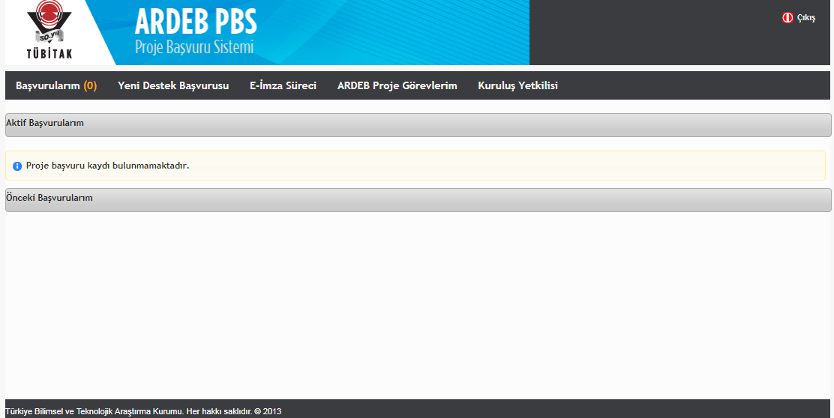
KARABÜK
ÜNİVERSİTESİ
ARAŞTIRMA DESTEK KOORDİNATÖRLÜĞÜ
PRODİS'e Giriş
Adres
eteydeb.tubitak.gov.tr
Kullanıcı Rolleri
T.C. Kimlik No + ARBİS şifresi
e-Devlet ile Giriş
Elektronik İmza ile Giriş
⚠ ÖNEMLİ
Başvuruya başlamadan ÖNCE kuruluş bazlı ön kayıt onayının alındığından emin olun. Aktif e-imza kuruluş yetkilileri için ZORUNLUDUR — A1 bölümü onayı için gereklidir.
PRODİS Giriş Sayfası
Firma Kullanıcısı rolü ile giriş yapılır
22/55

Slide 23
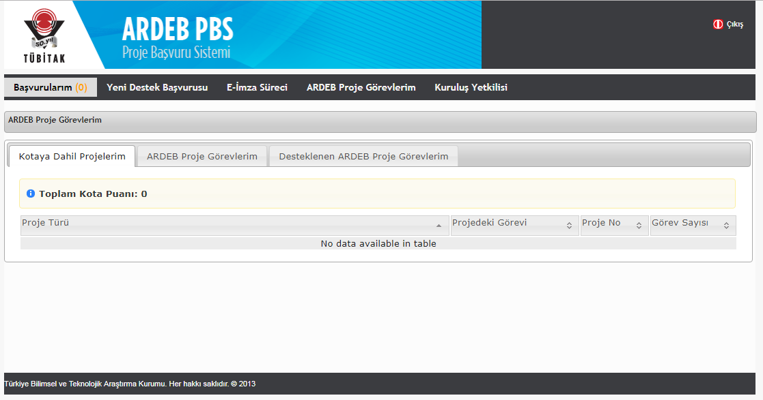
KARABÜK
ÜNİVERSİTESİ
ARAŞTIRMA DESTEK KOORDİNATÖRLÜĞÜ
Kuruluş Ön Kayıt ve Proje Geçmişi
Başvuru öncesi kontrol edilmesi gerekenler:
Kuruluş Bazlı Ön Kayıt
Daha önce yapılmamışsa Kuruluş Bazlı Ön Kayıt Kullanıcı Kılavuzu çerçevesinde gerçekleştirilir
Çağrı Limitleri
2026/1 çağrısı için kuruluş başına en fazla 2 proje önerisi (1507 ile birleşik). Ortaklı başvurular bu limite dahil değildir.
Önceki Proje Geçmişi
Kuruluşun geçmişteki TÜBİTAK projelerinin Ticarileşme Puanı, yeni projeye -1 ile +5 arasında ek puan olarak yansır.
PRODİS - Proje Görevleri ekranı
TÜBİTAK Başkanlığının belirleyeceği sayının üzerinde 1501 projesi desteklenmiş olan kuruluşlar yeni başvuruda ek koşullara tabi olabilir (uluslararası destekli en az 1 Ar-Ge projesi yürütmüş olmak veya 1501'de ortaklı en az 1 proje).
23/55

Slide 24
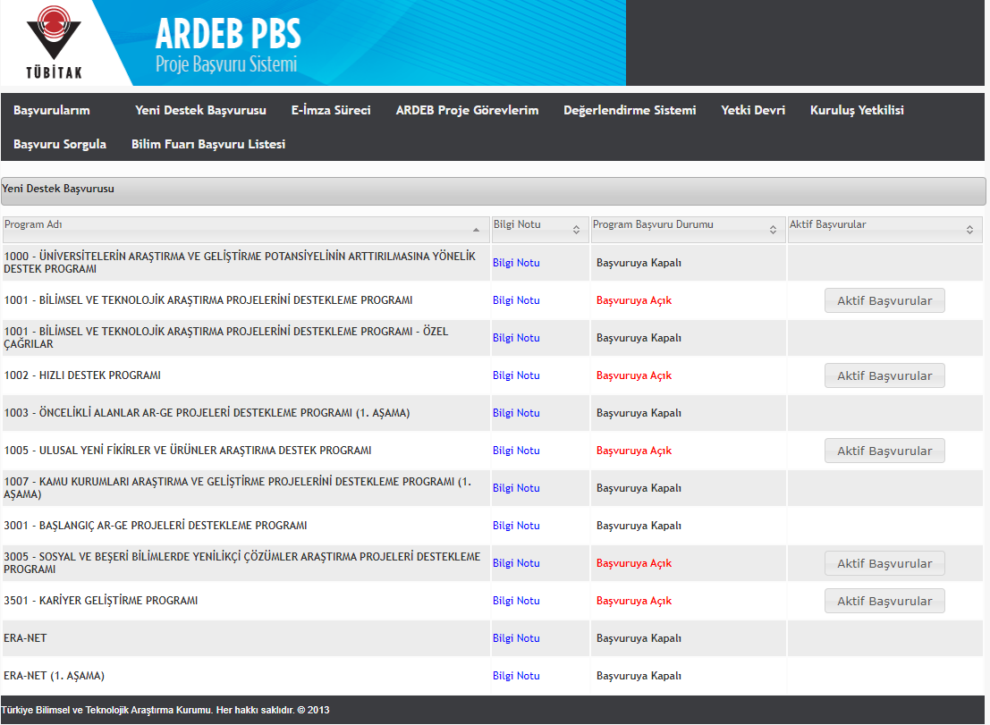
KARABÜK
ÜNİVERSİTESİ
ARAŞTIRMA DESTEK KOORDİNATÖRLÜĞÜ
Yeni Başvuru — Çağrı Seçimi
Hangi çağrıya başvuracaksınız?
1501 — Sanayi Ar-Ge Projeleri 2026/1 Çağrısı
Standart 1501 başvurusu (24 ay süre, %75 KOBİ hibe)
1507 — KOBİ Ar-Ge Başlangıç
İlk 5 proje destekli, en az 2'si ortaklı (1501 ile birleşik başvuru limiti)
Diğer TEYDEB Programları
1512 (BiGG), 1505 (Üniversite-Sanayi İşbirliği), 1707 (Sipariş Ar-Ge), 1709 (Hızlı Destek)
PRODİS - Yeni Proje Başvurusu menüsü
24/55

Slide 25
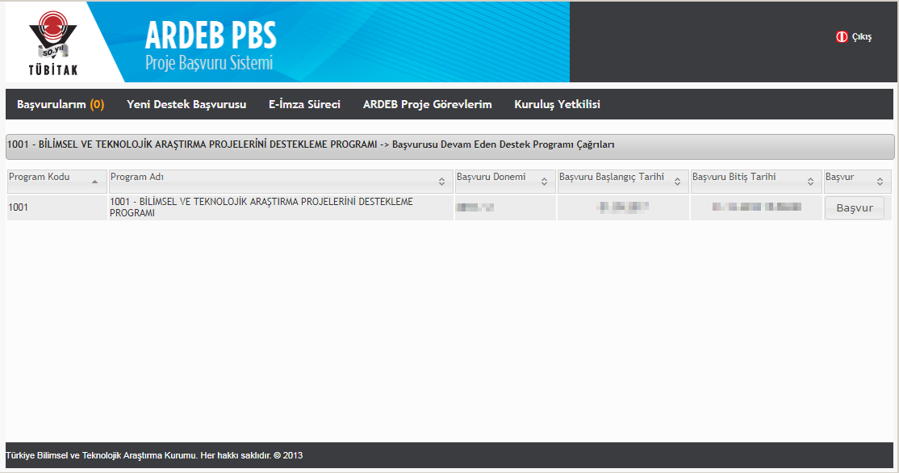
KARABÜK
ÜNİVERSİTESİ
ARAŞTIRMA DESTEK KOORDİNATÖRLÜĞÜ
BÖLÜM A1
Proje Ön Bilgileri
Bu bölümde girilenler
Proje ID ve taslak numarası
Programın son başvuru tarihi
E-imza sürecinin tamamlanması için son tarih
Başvuru Programı Genel Açıklama metni
Çağrı Genel Açıklama metni (varsa)
Kritik adım
A1 bölümü Firma Kullanıcısı tarafından doldurulduktan sonra Kuruluş Yetkilisinin e-imza onayına gönderilir. Onay alınmadan diğer bölümlere geçilemez. Bu nedenle e-imza geçerlilik süreleri başvuru öncesi kontrol edilmelidir.
AGY100 Bölüm A1 — Proje Ön Bilgileri ekranı
25/55

Slide 26
KARABÜK
ÜNİVERSİTESİ
ARAŞTIRMA DESTEK KOORDİNATÖRLÜĞÜ
BÖLÜM A2
Kuruluş Bilgileri
Bu bölümde girilenler
Kuruluş ölçek kategorileri
Başvuru formunun her bölümüne karşılık gelen kontrol maddeleri listelenir
Her ifade dikkatlice okunup işaretlenmelidir
Başvuru formunda yazdığınız ifadeler ile karşılaştırılır
Eksiklik varsa giderilir, tamamen tamamlandıktan sonra Kaydet butonuna basılır
Konunun Önemi ve Projenin Özgün Değeri
Amaç ve Hedefler
Yöntem
Proje Yönetimi
Yaygın Etki ve Bilim İletişimi Kapsamındaki Faaliyet Planı
EK-1 Kaynaklar
EK-2 Bütçe ve Gerekçesi
Proje Çıktıları ve Etkileri
Öncelikli Alanlar ile Uyum
Teknoloji Hazırlık Seviyesi
KOBİ statüsü kritik
1501 2026/1 çağrısına SADECE KOBİ ölçeğindeki sermaye şirketleri başvurabilir. KOBİ tanımı 25/05/2023 tarihli Resmi Gazete'de yayımlanan Yönetmelik çerçevesindedir. Başvuru tarihindeki ölçek esastır; sonradan değişse de proje destek almaya devam eder.
26/55

Slide 27
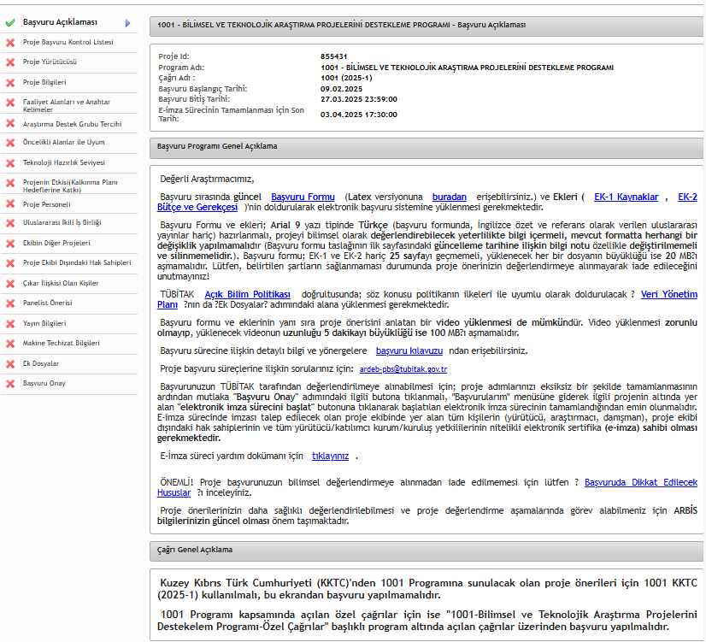
KARABÜK
ÜNİVERSİTESİ
ARAŞTIRMA DESTEK KOORDİNATÖRLÜĞÜ
BÖLÜM A3
Proje Kısa Tanıtımı
Bu bölümde girilenler
ARBİS'ten gelen kişisel bilgilerin kontrolü
Projenin yürütüleceği kuruluş türü ve adı
Kuruluş adresi (manuel girilir)
Yürütücünün kadrosunun bulunduğu kuruluş
İdari görev (yoksa 'görev yok' seçilir)
Hak Sahipliği Oranı (1-100 tam sayı)
Yüksek lisans ve doktora tez danışmanları
Hakem değerlendirmesi için
A3 bölümü, hakemin proje hakkındaki ilk izlenimini şekillendirir. Net problem tanımı, somut çıktı ve ölçülebilir hedef bu bölümde yer almalıdır. Genel ifadelerden kaçınılmalı, çağrı amaçlarıyla bağlantı kurulmalıdır.
AGY100 Bölüm A3 — Proje Kısa Tanıtımı ekranı
27/55

Slide 28
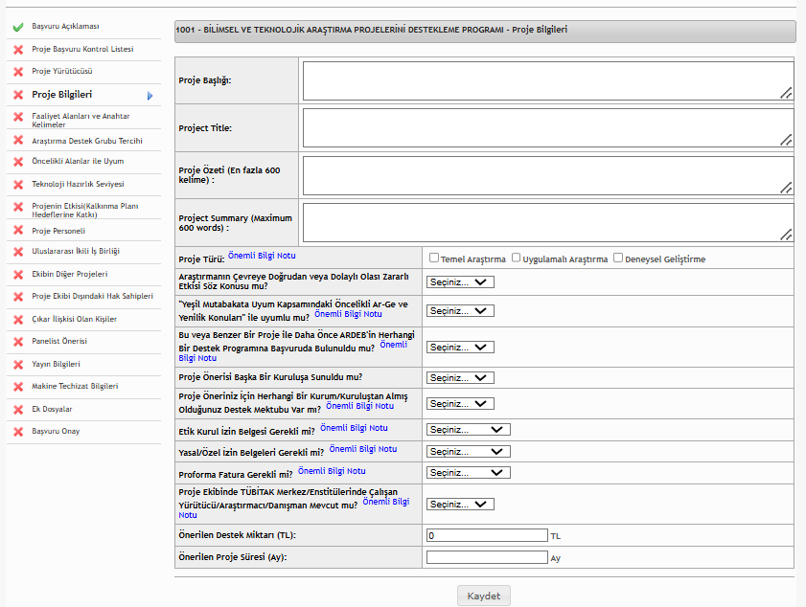
KARABÜK
ÜNİVERSİTESİ
ARAŞTIRMA DESTEK KOORDİNATÖRLÜĞÜ
BÖLÜM B / 8.1
Çağrı Konusuyla İlişki ve Hedefler
Bu bölümde açıklananlar
Proje Başlığı (Türkçe)
Project Title (İngilizce)
Proje Özeti (≤ 600 kelime, Türkçe)
Project Summary (İngilizce)
Proje Türü — 3 seçenekten biri:
Temel Araştırma (THS 1-3)
Uygulamalı Araştırma (THS 3-6)
Deneysel Geliştirme (THS 6-9)
Proje Bilgileri adımı — ana sayfa
28/55

Slide 29
KARABÜK
ÜNİVERSİTESİ
ARAŞTIRMA DESTEK KOORDİNATÖRLÜĞÜ
BÖLÜM B / 8.3
Teknoloji Hazırlık Seviyesi (THS)
Mevcut THS
Hedeflenen THS
Desteklenen Ar-Ge Aşamaları
TÜBİTAK THS Soru Seti doldurulur; tamamlanma ≥%80 olan son seviye mevcut THS olarak kabul edilir
Proje sonunda ulaşılacak THS; mevcut THS'den en az 1 fazla olmalı, detaylı gerekçe verilmeli
Kavram geliştirme, fizibilite, laboratuvar çalışmaları, tasarım, prototip üretimi, pilot tesis, tip testleri, saha testleri
Desteklenmeyen Aşamalar
THS 1-9 Aralığı
THS Belirleme Kaynakları
Üretim altyapısı yatırımı, rutin uygulamalar, güncel teknolojinin gerisinde çalışmalar
THS 1-3: Temel araştırma | THS 4-6: Uygulamalı/Geliştirme | THS 7-9: Ürünleştirme/Pilot
https://www.tubitak.gov.tr/sites/default/files/21566/tubitak-ths-soru-setleri.xlsx — sektör bazlı soru setleri mevcut
Son adımlar: Önerilen Destek Miktarı (TL, ≠0) | Önerilen Proje Süresi (ay, ≤36) → Kaydet
29/55

Slide 30
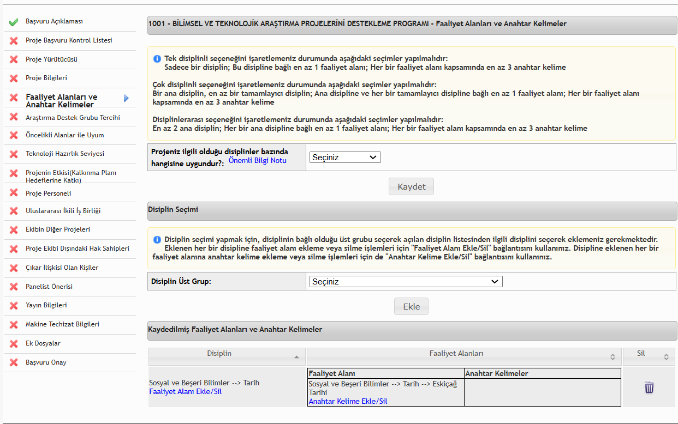
KARABÜK
ÜNİVERSİTESİ
ARAŞTIRMA DESTEK KOORDİNATÖRLÜĞÜ
BÖLÜM B / 8.4
Somut Hedefler ve Çözüm Yaklaşımları
Ar-Ge sistematiği
Disiplin tipi seçimi:
Tek disiplinli: 1 disiplin
Çok disiplinli: 1 ana + en az 1 tamamlayıcı
Disiplinlerarası: en az 2 ana disiplin
Her disiplin için:
En az 1 faaliyet alanı
Her faaliyet alanı için en az 3 anahtar kelime
Hakemin aradığı
Hakem AGY200 değerlendirmesinde şu üç boyutu inceler: (1) Endüstriyel Ar-Ge içeriği, teknoloji düzeyi ve yenilikçi yön (2) Proje planı ve kuruluşun altyapısı (3) Ekonomik yarara dönüşebilirlik. Bu bölüm ilk boyutun temelidir.
AGY100 Bölüm B/8.4 — Somut Hedefler ekranı
30/55

Slide 31
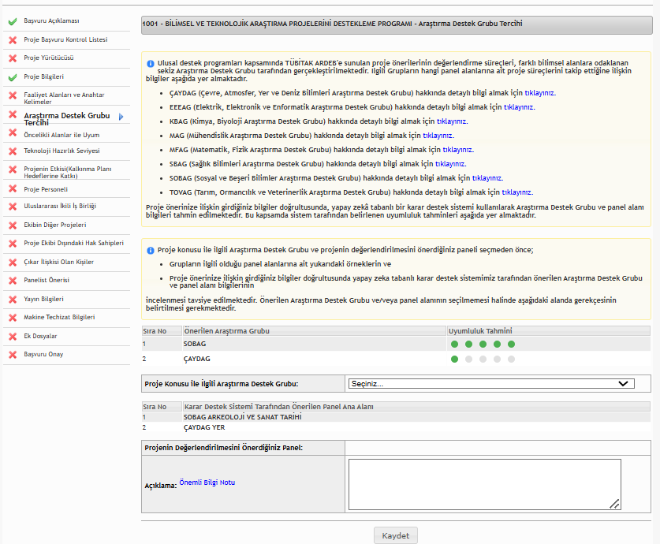
KARABÜK
ÜNİVERSİTESİ
ARAŞTIRMA DESTEK KOORDİNATÖRLÜĞÜ
BÖLÜM B / 8.5
Projenin Yenilikçi Yönleri
Yenilik türleri (Oslo Kılavuzu)
ÇAYDAG Teknolojik açıdan yeni ürün geliştirme
EEEAG Teknolojik süreç yeniliği (yeni üretim tekniği)
KBAG Mevcut ürünün önemli derecede iyileştirilmesi
MAG Ürün kalitesi veya standardının yükseltilmesi
MFAG Maliyet düşürücü yeni teknik / yöntem
SBAG Yeni üretim teknolojisinin geliştirilmesi
SOBAG Sektörel/Ulusal İLK olma niteliği
TOVAG Uluslararası pazara açılan rekabetçi ürün
AGY100 Bölüm B/8.5 — Yenilikçi Yönler ekranı
Yenilik beyanında dikkat
Renk, dekorasyon veya estetik değişiklikler yenilik sayılmaz. Yenilik, ürün/sürecin yapı, nitelik veya performansını teknik açıdan değiştirmelidir. Yenilik iddiası mevcut çözümlerle teknik karşılaştırma yapılarak desteklenmelidir.
31/55

Slide 32
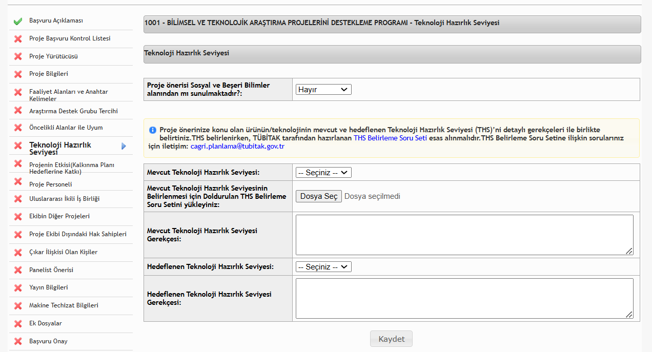
KARABÜK
ÜNİVERSİTESİ
ARAŞTIRMA DESTEK KOORDİNATÖRLÜĞÜ
BÖLÜM B — Öncelikli Alan
Öncelikli Alan Uyumu — +5 Puan
Nasıl çalışır?
TÜBİTAK çağrı planlamasındaki öncelikli alan konularıyla proje uyumu sorgulanır
Uyum varsa: projeye Ekle butonu ile öncelikli alan(lar) seçilir
Birden fazla öncelikli alan eklenebilir
Seçilen alanla projenin ürün/teknoloji ilişkisi bilimsel/teknik gerekçelerle açıklanır
Uyum yoksa: 'Hayır' → Kaydet
Ek puan koşulu
Ek puan SADECE Kurul Değerlendirme Eşik Değeri (60 puan) üzerinde puan alan ve ek puan şartlarını sağlayan projelere verilir. Eşiğin altındaki projelere ek puan uygulanmaz. Ortalama hakem puanı + Ticarileşme Puanı (-1 ila +5) + Öncelikli Alan Puanı (5) = Toplam Proje Puanı
AGY100 Öncelikli Alan Beyanı ekranı
32/55

Slide 33
KARABÜK
ÜNİVERSİTESİ
ARAŞTIRMA DESTEK KOORDİNATÖRLÜĞÜ
BÖLÜM C1
İş Planı
Sosyal ve Beşeri Bilimler alanından sunulan projeler için THS istenmez — ilgili soruya 'Hayır' verilip Kaydet butonuna basılır.
İş Paketi Yapısı
İP 1
İP 2
İP 3
İP 4
İP 5
İP 6
İP 7
İP 8
İP 9
Tasarım
Geliştirme
Test ve Doğrulama
Konsept geliştirme ve tasarım dokümanları
Laboratuvar çalışmaları, prototip üretimi
Tip testleri, saha testleri, pilot uygulama
Her İP için
İş-Zaman Grafiği
TÜBİTAK THS Belirleme Soru Seti doldurulur
Her soruya 'X' ile cevap verilir (tamamlandı/başlanmadı)
Ortalama tamamlanma ≥ %80 olan son seviye = Mevcut THS
Sistem otomatik hesaplar, Dosya Seç ile yüklenir
Proje sonunda ulaşılması öngörülen THS değeri
Mevcut THS'den en az 1 fazla olmalı
Hedef değeri detaylı gerekçelerle açıklanmalı
Sorular: cagri.planlama@tubitak.gov.tr
33/55

Slide 34
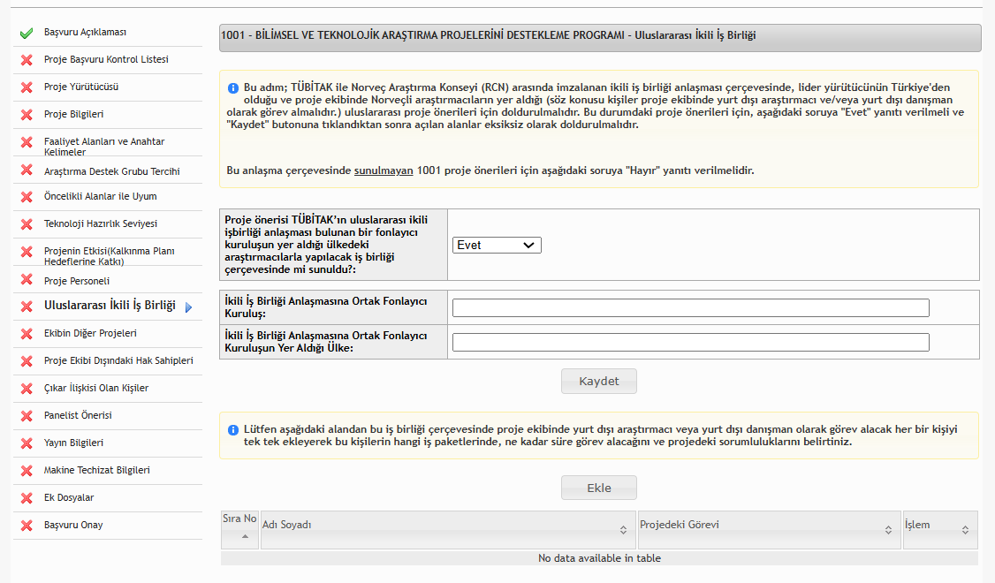
KARABÜK
ÜNİVERSİTESİ
ARAŞTIRMA DESTEK KOORDİNATÖRLÜĞÜ
BÖLÜM C2
Proje Yönetimi ve Organizasyonu
Yönetim yapısı
En az 1 hedef/politika seçimi zorunlu
Birden fazla seçim yapılabilir
4 Ana Kategori:
Yeşil ve Dijital Dönüşümle Rekabetçi Üretim
Nitelikli İnsan, Güçlü Aile, Sağlıklı Toplum
Afetlere Dirençli Yaşam Alanları, Sürdürülebilir Çevre
Diğer (serbest metin açıklaması)
AGY100 Bölüm C2 — Proje Yönetimi ekranı
34/55

Slide 35
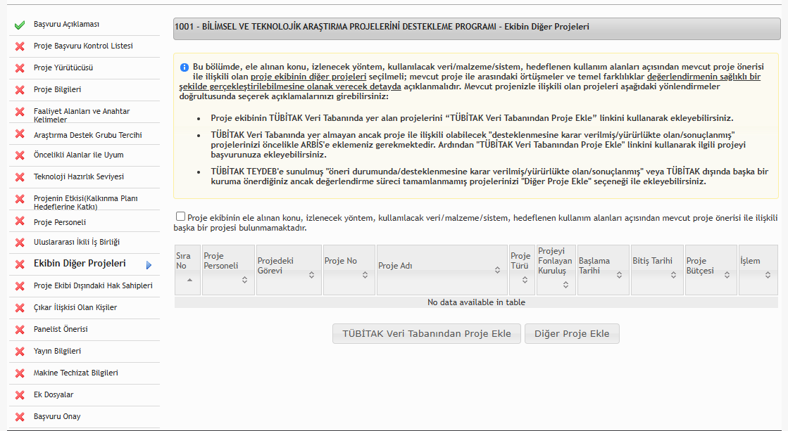
KARABÜK
ÜNİVERSİTESİ
ARAŞTIRMA DESTEK KOORDİNATÖRLÜĞÜ
BÖLÜM C3
Kuruluş Altyapısı
Altyapı kapsamı
Araştırmacı Ekle
Danışman Ekle
Bursiyer Ekle
Yurt Dışı Araştırmacı Ekle
Yurt Dışı Danışman Ekle
Türkiye'de İkamet Eden Yabancı Araştırmacı/Danışman Ekle
Önemli
Kuruluşun mevcut altyapısı, projenin başarıyla gerçekleştirilebilirliği açısından hakem değerlendirmesinde 2. boyutu oluşturur. Mevcut altyapı yetersizse, proje kapsamında alınacak alet/teçhizat ile nasıl tamamlanacağı F.3 (M013) bölümünde gerekçelendirilmelidir.
AGY100 Bölüm C3 — Kuruluş Altyapısı ekranı
35/55

Slide 36
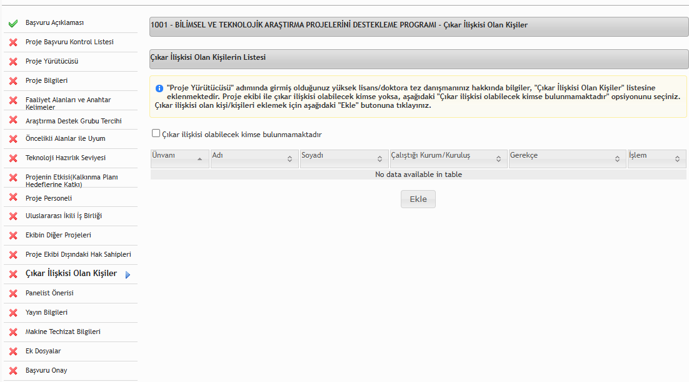
KARABÜK
ÜNİVERSİTESİ
ARAŞTIRMA DESTEK KOORDİNATÖRLÜĞÜ
BÖLÜM C
Proje Personeli — Ekleme ve Yönetim
Personel için girilecek bilgiler
Bursiyer türü:
Lisans
Yüksek Lisans
Doktora
Doktora Sonrası Araştırmacı
Burs süresi (ay)
Aylık burs miktarı (TL) — üst limitleri aşmayacak
Bursiyerin projedeki sorumluluğu
1501'de bursiyer YOK
1501'de 'bursiyer' kategorisi yoktur. Proje personeli kuruluşun bordrolu çalışanlarıdır. Üniversiteden alınacak Ar-Ge hizmetleri M014 kalemi altında bütçelenir. Üniversite öğrencileri ancak kuruluşun çalışanı olarak veya akademik işbirliği ortağı üniversite üzerinden projeye dahil olabilir.
AGY100 - Proje Personeli Ekleme penceresi
36/55

Slide 37
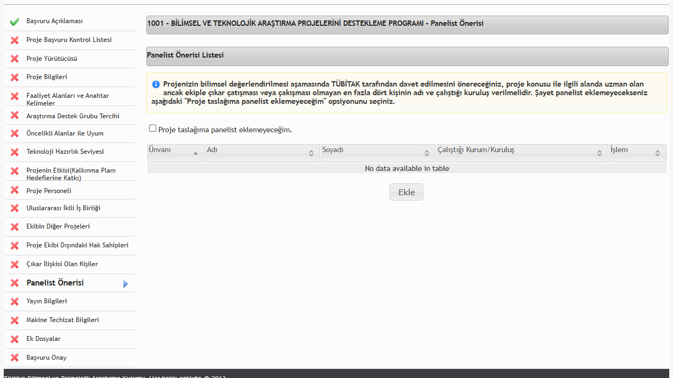
KARABÜK
ÜNİVERSİTESİ
ARAŞTIRMA DESTEK KOORDİNATÖRLÜĞÜ
BÖLÜM D1
Ekonomik Öngörüler
Bu bölümde sunulanlar
TÜBİTAK - Norveç Araştırma Konseyi (RCN) iş birliği çerçevesinde sunulan projeler
Lider yürütücü Türkiye'den, ekipte Norveçli araştırmacı bulunan projeler için
Standart 1001 başvuruları için 'Hayır' seçilip Kaydet'e basılır
'Evet' seçilirse: Ortak Fonlayıcı Kuruluş, ülke bilgisi ve yurt dışı araştırmacı/danışman görev süreleri girilir
AGY100 Bölüm D1 — Ekonomik Öngörüler ekranı
37/55

Slide 38
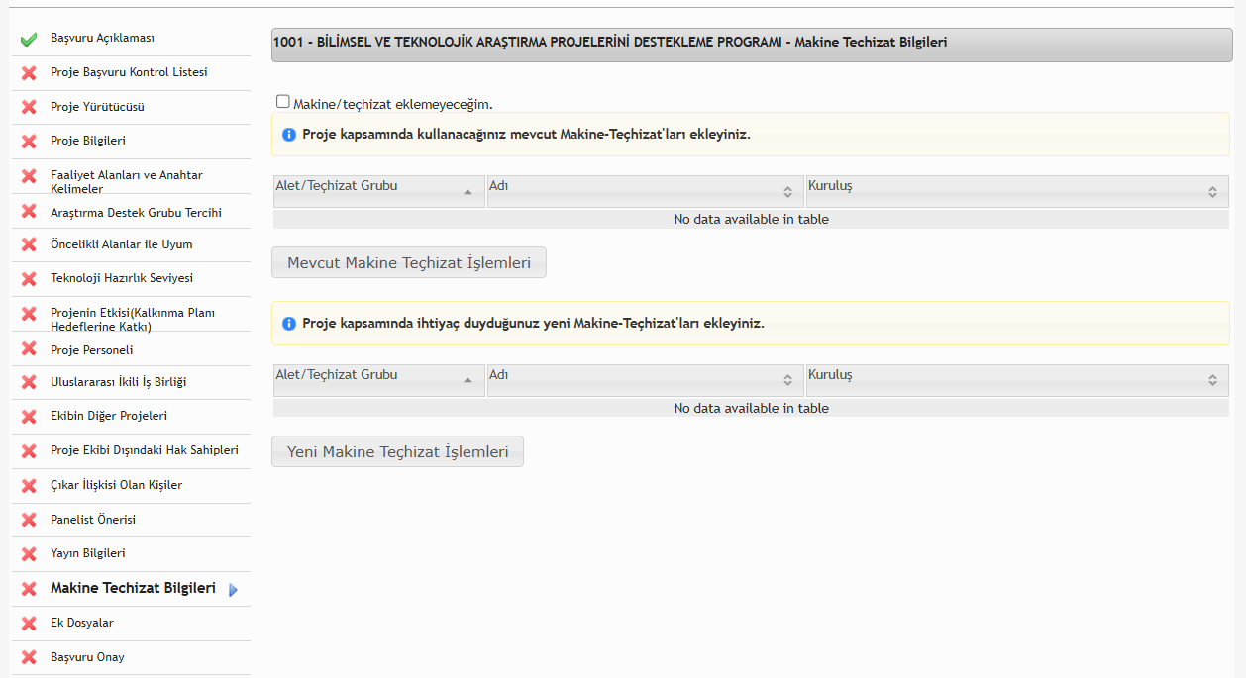
KARABÜK
ÜNİVERSİTESİ
ARAŞTIRMA DESTEK KOORDİNATÖRLÜĞÜ
BÖLÜM D2
Ulusal Kazanımlar ve Ticarileşme Planı
İçerikler
Proje ekibinde YER ALMAYAN ancak öneri formunun hazırlanmasında emeği geçen kişiler
Fikri hak sahipliği bulunan ancak yürütücü/araştırmacı/danışman olmayan kişiler
E-imza sürecinde bu kişilerin de imzası istenir
Hak sahibi yoksa: 'Proje taslağına hak sahibi eklemeyeceğim' kutucuğu işaretlenir
Ticarileşme Planı (TP) — ZORUNLU EK
38/55

Slide 39
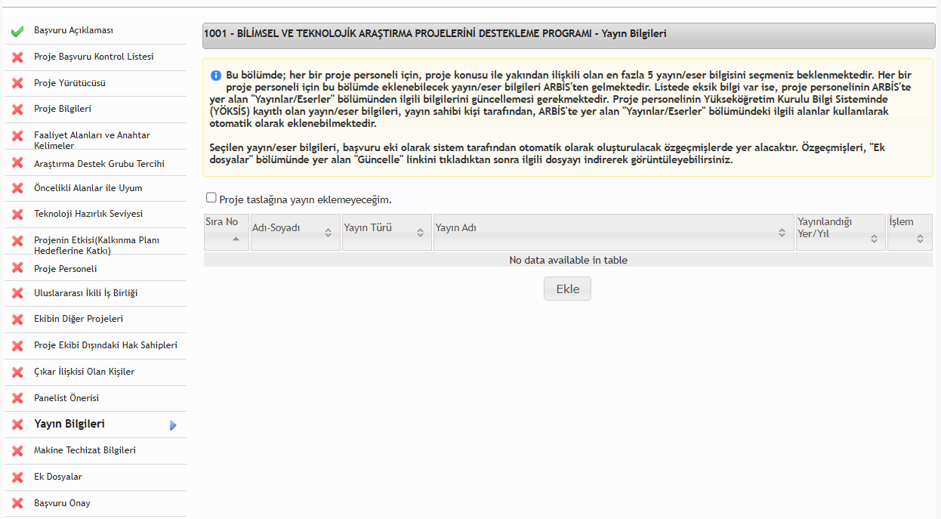
KARABÜK
ÜNİVERSİTESİ
ARAŞTIRMA DESTEK KOORDİNATÖRLÜĞÜ
BÖLÜM E
Risk ve Finansman Yönetimi
Risk kategorileri
Ekip üyelerinin TÜBİTAK destekli projeleri (otomatik eklenir)
TÜBİTAK veri tabanında olmayan, desteklenen/yürürlükte/sonuçlanmış projeler (önce ARBİS'e, sonra PBS'e)
TÜBİTAK TEYDEB'e sunulmuş (öneri dahil) projeler
TÜBİTAK dışı kuruluşlara sunulmuş ancak değerlendirmesi süren projeler
Her proje için örtüşmeler ve temel farklılıklar AÇIKLANMALI
Her risk için
Olma olasılığı (Düşük/Orta/Yüksek)
Gerçekleştiğinde etkisi
Önleme veya azaltma stratejisi
Gerçekleşirse alınacak aksiyon planı
Finansman tarafında: %25 kuruluş katkısı (KOBİ %25, büyük %40) için kaynak planı
AGY100 Bölüm E — Risk Yönetimi ekranı
39/55

Slide 40
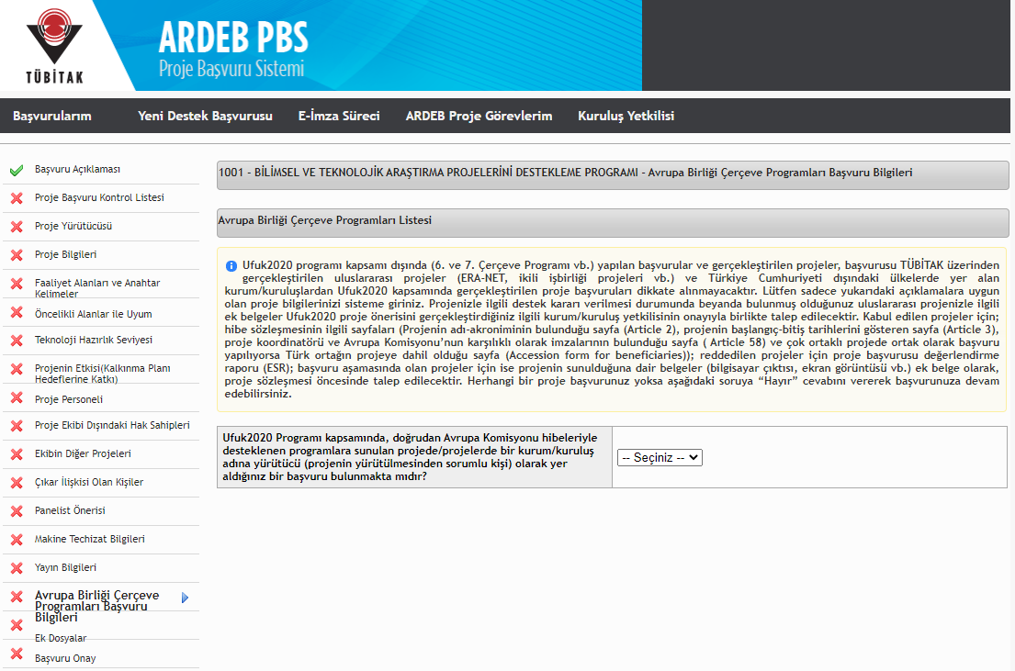
KARABÜK
ÜNİVERSİTESİ
ARAŞTIRMA DESTEK KOORDİNATÖRLÜĞÜ
BÖLÜM F1 — M011
Personel Giderleri
Bütçeleme kuralları
Bilimsel değerlendirme aşamasında panelistlerin seçilmesinde kullanılır
Çıkar çatışması/çakışması olabilecek kişiler projeyi değerlendiremez
Tez danışmanları OTOMATİK eklenir — tekrar eklemeyin
Her kişi için gerekçe belirtilir
Tez danışmanları dışında kimse eklenmeyecekse ilgili kutucuk işaretlenir
M011 — Personel Giderleri Formu
40/55

Slide 41
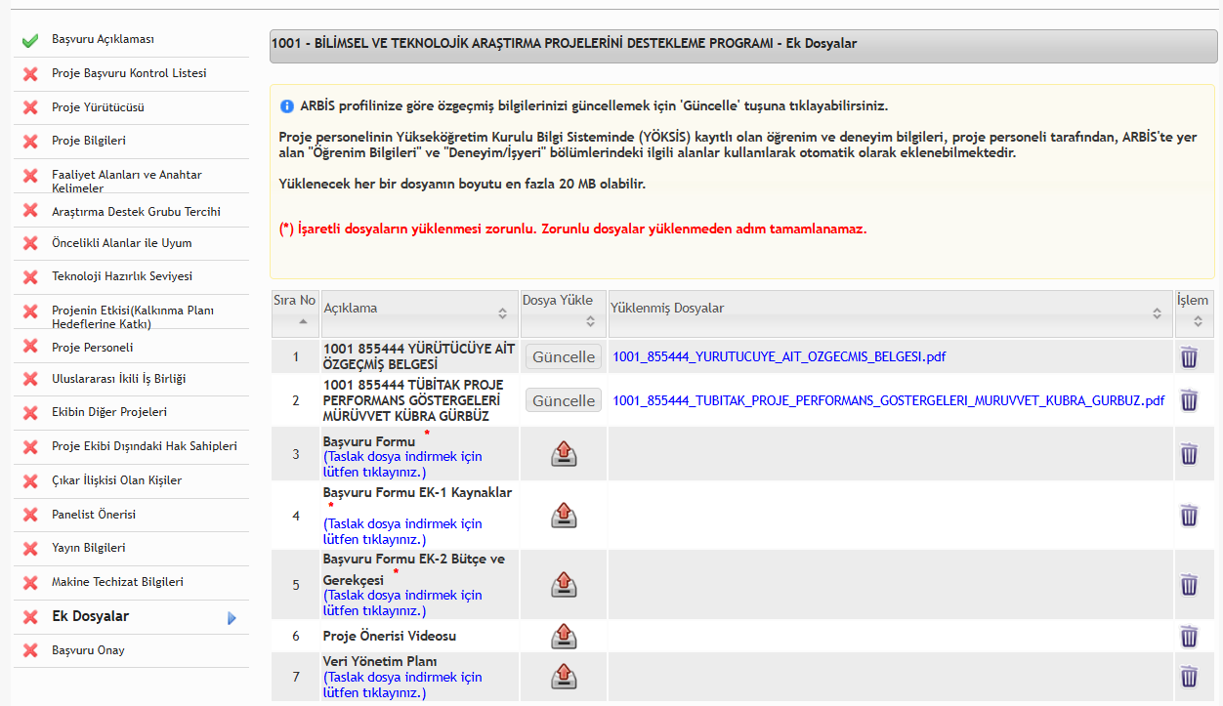
KARABÜK
ÜNİVERSİTESİ
ARAŞTIRMA DESTEK KOORDİNATÖRLÜĞÜ
BÖLÜM F2 / F3
Seyahat ve Alet/Teçhizat Giderleri
M012 — Seyahat (F2)
Proje konusunda uzman olan kişiler
Ekip üyeleriyle çıkar çatışması/çakışması OLMAYAN kişiler
En fazla 4 kişi önerilebilir
Her kişi için ad, soyad, unvan ve kuruluş belirtilir
Öneri yoksa ilgili kutucuk işaretlenir
M013 — Alet/Teçhizat/Yazılım/Yayın (F3)
Test/analiz/ölçüm cihazları → tam destek oranı
Seri üretimde kullanılacak alet/teçhizat/kalıp → oransal destek (aylık %2, alt sınır %40, ÖTV özelinde %25'e inebilir)
Yerli malı belgesine sahip alımlar → %15 ek destek tutarı izleyici görüşü ile eklenir
Proforma fatura başvuruda istenmez, destek kararı sonrası talep edilir
AGY100 Bölüm F2/F3 — Bütçe Formları
41/55

Slide 42
KARABÜK
ÜNİVERSİTESİ
ARAŞTIRMA DESTEK KOORDİNATÖRLÜĞÜ
BÖLÜM F4 / F5
Ar-Ge Hizmeti ve Hizmet Alımları
M014 — Ar-Ge ve Test Kuruluşlarına Yaptırılan İşler
M015 — Diğer Hizmet Alımları
Projenin yürütüleceği kuruluşta hazır bulunan ekipman
Önce 'Kurum Alet/Teçhizat Listesi' kontrol edilir
Veri tabanında kayıtlı olanlar eklenmez
Sadece listede olmayan, yürütücü kuruluşta bulunan ekipmanlar eklenir
'Mevcut Makine Teçhizat İşlemleri' butonuyla eklenir
Proje kapsamında ihtiyaç duyulan, kuruluşta BULUNMAYAN ekipman
'Yeni Makine/Teçhizat İşlemleri' butonuyla girilir
Teknik özellikleri EK-2 Bütçe ve Gerekçesi'nde detaylı açıklanmalı
Proforma fatura başvuru sırasında istenmez; desteklenme kararı sonrası istenir
42/55

Slide 43
KARABÜK
ÜNİVERSİTESİ
ARAŞTIRMA DESTEK KOORDİNATÖRLÜĞÜ
BÖLÜM F6 / F7
Malzeme Alımları ve Dönemsel Giderler
M016 — Malzeme ve Sarf Giderleri
Her bir proje personeli için proje konusu ile yakından ilişkili en fazla 5 yayın seçilir
Seçim listesi ARBİS'teki Yayınlar/Eserler bölümünden gelir — eksik bilgi varsa ARBİS güncellenmelidir
Yayın yoksa ilgili kutucuk işaretlenerek bu adım geçilebilir
M030 — Dönemsel Tahmini ve Toplam Maliyet
Tüm gider kalemleri (M011-M016) dönemsel olarak özetlenir
6 aylık dönemler halinde planlama (1 Oca-30 Haz, 1 Tem-31 Ara)
Her dönem için tahmini harcama tutarları
Kuruluş katkısı (KOBİ %25, büyük %40) hesabı
Tüm ödemeler banka aracılığıyla yapılmalıdır. Kasadan yapılan ödemeler ve banka aracılığı olmadan yapılan ödemeler DESTEKLENMEZ. Şirket kredi kartı ödemeleri banka ödemesi sayılır.
43/55

Slide 44
KARABÜK
ÜNİVERSİTESİ
ARAŞTIRMA DESTEK KOORDİNATÖRLÜĞÜ
BÖLÜM F — Destek Kuralları
Oransal Destek ve Desteklenmeyen Giderler
Oransal Destek Uygulaması (Madde 13)
Doğrudan Avrupa Komisyonu'na yapılan Çerçeve Programı başvuruları
Ufuk2020 / Horizon Europe kapsamındaki doğrudan başvurular
KAPSAM DIŞI: Era-Net, ECSEL, COST ve TÜBİTAK aracılığıyla ulusal destekli uluslararası projeler
Desteklenmeyen Giderler (Madde 14)
Yerli Malı Avantajı
KDV, kar, sermaye maliyeti, sözleşme masrafları
Amortismanlar, depozitolar, avanslar
Dağıtım, pazarlama, reklam giderleri
Patent/faydalı model/tasarım/marka tescil giderleri
Konaklama, yemek, servis, ulaşım giderleri
Kırtasiye, telefon, internet, elektrik, su, ısıtma
İnşaat, tesisat, ofis/depo/stand kira giderleri
Program alt türü, çağrı yılı, çağrı kodu
Proje akronimi ve başlığı
Proje önerisi ID (numarası)
Kurum rolü, başvuru gerçekleştiren kurum adı
Desteklenme durumu ve başlangıç/bitiş tarihleri
44/55

Slide 45
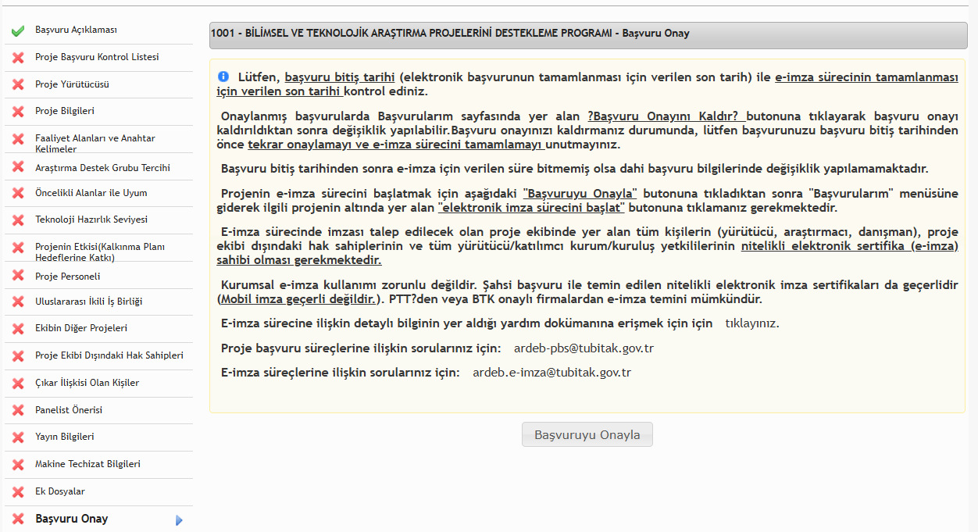
KARABÜK
ÜNİVERSİTESİ
ARAŞTIRMA DESTEK KOORDİNATÖRLÜĞÜ
BÖLÜM G
Ekler ve Ekonomik Fizibilite
Zorunlu / Önerilen Ekler
Başvuru Formu (Arial 9, ≤25 sayfa — EK-1/EK-2 hariç; Türkçe — İngilizce özet ve uluslararası yayın referansları hariç)
EK-1 Kaynaklar
EK-2 Bütçe ve Gerekçesi
Veri Yönetim Planı
Otomatik oluşan belgeler:
Özgeçmişler (Güncelle butonu ile YÖKSİS+ARBİS)
EK-3, Fikri Mülkiyet Protokolü
Değişiklik Bildirim / Feragat / İzin Formları
Ekonomik Fizibilite Raporu
Detaylı pazar araştırması, pazar ve rakip analizleri, müşteri ihtiyaçları içeren rapor. Bütçesi YK'nın belirlediği tutarın üzerindeki projelerde ZORUNLU; altındaki projelerde sunulması opsiyoneldir. Rapor için alınan hizmet YK belirlenen tutar kadar destek kapsamındadır.
AGY100 Bölüm G — Ekler ekranı
45/55

Slide 46
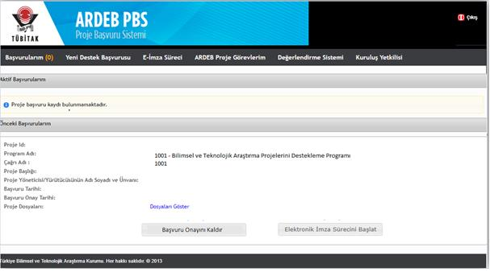
KARABÜK
ÜNİVERSİTESİ
ARAŞTIRMA DESTEK KOORDİNATÖRLÜĞÜ
SON ADIM
TÜBİTAK'a Gönder
Son adım — başvurunun gönderilmesi
Tüm 20 adımın tam ve doğru olduğundan emin olun
'Başvuruyu Onayla' butonuna basın
Başvuru onaylanır ve e-imza süreci başlatılabilir hale gelir
Onay geri alınabilir: 'Başvuru Onayını Kaldır' → Düzenle → Tekrar Onay
Başvuru bitiş tarihinden sonra süre bitmemiş olsa bile değişiklik yapılamaz
PRODİS - TÜBİTAK'a Gönder ekranı
46/55

Slide 47
KARABÜK
ÜNİVERSİTESİ
ARAŞTIRMA DESTEK KOORDİNATÖRLÜĞÜ
Elektronik İmza ve Gönderim Süreci
Süreç Adımları
Kimlerin İmzası Gerekli?
Firma Kullanıcısı A1 bölümünü doldurur ve Kuruluş Yetkilisi e-imza onayına gönderir
Kuruluş Yetkilisi A1'i e-imza ile onayladıktan sonra diğer bölümler (B-G) tamamlanır
Proje önerisi 'TÜBİTAK'a GÖNDER' butonu ile e-imzalı olarak gönderilir — bu tarih başvuru tarihidir
Kuruluş Yetkilisi/Yetkilileri (kritik)
Firma Kullanıcısı (A1 hazırlık)
Ortaklı projelerde her ortağın yetkilisi
AGY300 onayında kuruluş yetkilisi (her dönem)
AGY500 — mali müşavir/YMM imzası
Kritik Hatırlatmalar
Çağrı Kapanış: 13.04.2026 → Başvuru adımlarının tamamlanması ve onay için son tarih
E-imza Geçerlilik Süresi → Tüm imzaların tamamlanması için SONRASI bir tarih
E-imza süresinde imzalar tamamlanmazsa başvuru değerlendirmeye ALINMAZ. ⚠ MOBİL İMZA GEÇERLİ DEĞİLDİR — yalnızca nitelikli elektronik sertifika (NES) kabul edilir.
47/55

Slide 48
BÖLÜM 5
Başvuru Sonrası ve Ticarileşme Süreci
Değerlendirme, dönemsel izleme, AGY raporları ve ticarileşme izleme
48/55

Slide 49
KARABÜK
ÜNİVERSİTESİ
ARAŞTIRMA DESTEK KOORDİNATÖRLÜĞÜ
Değerlendirme Süreci ve Puanlama
Hakem değerlendirmesi öncesi ve sonrası uygulanan kriterler:
✓
Ön Değerlendirme
Proje teknik uzmanı içerik ve biçim yeterliliğini kontrol eder; yetersizse hakem atanmadan kurula sunulur
✓
Hakem Değerlendirmesi
AGY200 raporu hazırlanır. Üç boyut puanlanır: (1) Endüstriyel Ar-Ge içeriği, teknoloji düzeyi, yenilikçi yön (2) Proje planı ve kuruluşun altyapısının uygunluğu (3) Proje çıktılarının ekonomik yarara ve ulusal kazanıma dönüşebilirliği
✓
Kurul Değerlendirme Eşik Değeri
60 puan. Herhangi bir boyutta eşik veya altında kalan projeler reddedilir. Eşik üstü projeler süreç devam eder.
✓
Ek Puanlar
Ticarileşme Puanı: -1 ile +5 (geçmiş TÜBİTAK projelerinin ticarileşme performansı). Öncelikli Alan Puanı: +5 (Afet veya 12. Kalkınma Planı Kilit Teknoloji).
✓
Karar Aşamaları
GYK kararı → Başkanlık onayı → Destek karar yazısı + sözleşme. Şartlı destek kararları için şartın yerine getirilmesi sonrası süreç başlatılır.
✓
İtiraz Hakkı
Ret kararına ilişkin itiraz: TÜBİTAK İtiraz Yönetmeliği. Destek kapsamına itiraz: karar yazısı tarihinden itibaren 2 ay içinde.
✓
Sunum İsteme
Önerilen proje maliyetinin YK belirlenen tutardan büyük olması halinde kurul, yürütücü/personel/kuruluş yetkilisinin proje sunuşu yapmasını isteyebilir.
✓
Hedef Süre
Eksiksiz başvuru tarihinden kurul görüşmesine kadar geçen sürenin 90 gün olması hedeflenir.
✓
Şartlı Destek
Kuruluşun başka bir projesindeki çıktının yeni projede kullanılacak olması durumunda şartlı destek verilebilir.
✓
Destek Kapsamı
Karar yazısında: desteklenecek faaliyetler, süre, gider kalemleri, izleme aşamasında değerlendirilecek hususlar, izleyici(ler), fikir sahibi araştırmacı belirtilir.
49/55

Slide 50
KARABÜK
ÜNİVERSİTESİ
ARAŞTIRMA DESTEK KOORDİNATÖRLÜĞÜ
En Sık Görülen Ret Gerekçeleri
1501-2026/1 Çağrı Duyurusunda belirtilen kritik tespitler — hakem atanmadan ret nedenleri:
01
Ar-Ge Tamamlanmış
Tüm Ar-Ge faaliyetleri başvuru öncesi tamamlanmış, çözülecek teknik problem kalmamış. Veya kuruluşun katkısı yok; tüm Ar-Ge hizmet alınan kurum tarafından yapılacak.
02
Yatırım veya Rutin
Proje üretim altyapısı oluşturmaya yönelik yatırım ağırlıklı veya rutin uygulamalar içeriyor. Güncel teknolojinin gerisinde kalmış çalışmalar.
03
Yapılabilirlik / Ekonomik Yarar
Proje çıktısının teknik/teknolojik/yasal açıdan yapılabilme veya endüstriyel uygulamaya dönüşme olasılığı yok. Çıktı ekonomik yarara dönüşebilir nitelikte değil.
04
Personel Yetersizliği
Proje ekibinde proje konusuyla ilgili en az lisans derecesine sahip firma çalışanı yok. Farklı alan lisansı varsa proje konusu deneyimi yetersiz.
05
Tekrar Sunum ve Bütçe
Daha önce reddedilen proje, ret gerekçelerine yönelik değişiklik yapılmadan tekrar sunulmuş. Veya bütçe gerçekçi değil, gereksiz fazla taleplerden oluşuyor.
50/55

Slide 51
KARABÜK
ÜNİVERSİTESİ
ARAŞTIRMA DESTEK KOORDİNATÖRLÜĞÜ
Destek Kararı Sonrası ve Sözleşme Süreci
Destek karar yazısı + sözleşme kuruluşa gönderildikten sonra:
1
Sözleşme İmzalama
2
Teminat (Transfer Ödemesi için)
Kuruluş ve TÜBİTAK arasında proje sözleşmesi imzalanır. Sözleşme imzalanmadan transfer ödemesi talep edilemez.
Madde 46: Sözleşme imzalandıktan sonra teminat (banka teminat mektubu, kefalet mektubu/senedi veya kuruluş senedi) karşılığında ön ödeme talep edilebilir. Üst sınır: ilk dönemde destek bütçesinin %30'u, sonraki dönemlerde artırılmış kalan bütçenin %30'u. Senet karşılığı transfer ödemesi YK kararıyla belirlenen tutara kadar yapılır.
3
Vergi/SGK Borç Durumu
4
Proforma Fatura ve Alımlar
Transfer ödemesi için vergi ve SGK prim borcunun olmaması gerekir. Transfer ödemeleri vergi/SGK borcuna mahsup edilemez.
Destek kapsamındaki alımlar için proforma fatura. Şartlı Destek (Madde 26): Kuruluşun başka bir projesindeki çıktının yeni projede kullanılacak olması halinde destek kararı şarta bağlı verilir; şart yerine getirildikten sonra süreç başlatılır.
⚠ Belgelerin belirlenen sürede sunulmaması halinde projenin destek kararı İPTAL edilir.
51/55

Slide 52
KARABÜK
ÜNİVERSİTESİ
ARAŞTIRMA DESTEK KOORDİNATÖRLÜĞÜ
Dönemsel İzleme ve Proje Statüleri
Proje destek sürecindeki dönemsel izleme süreci ve AGY rapor sistemi:
1
2
3
4
5
6
7
Dönem 1
Dönem 2
Dönem N
Desteklenmesine
Karar Verildi
Sözleşme
Sürecinde
AGY350
Sonuç Raporu
AGY500
Mali Müşavirlik
AGY Doküman Sistemi
Taslak / Onaylı / Öneri → Başvuru aşaması (taslağı doldurma, onaylama, ön değerlendirmeye sunulma)
Desteklenmesine Karar Verildi / Sözleşme Sürecinde → Panel sonrası pozitif karar, sözleşme imzalama süreci
Yürürlükte / Sonuçlandı → Proje aktif yürütülüyor veya başarıyla tamamlandı, izleme raporları dönemi
52/55

Slide 53
KARABÜK
ÜNİVERSİTESİ
ARAŞTIRMA DESTEK KOORDİNATÖRLÜĞÜ
Ticarileşme İzleme Süreci
Proje destek bitiş tarihinden sonra başlayan, 1501'in karakteristik özelliği olan süreç:
✓
Süre: Proje destek bitişinden sonra en fazla 60 ay (5 yıl). Üç ticarileşme dönemi tanımlıdır.
✓
1. Dönem: Proje bitiminden sonraki 1. yılın sonu (Ticarileşme Raporu — TR)
✓
2. Dönem: Proje bitiminden sonraki 3. yılın sonu (TR + Ticarileşme İzleyici Raporu — TİR)
✓
3. Dönem: Proje bitiminden sonraki 5. yılın sonu (TR + TİR + nihai değerlendirme)
✓
Ticarileşme Raporu (TR): Kuruluş tarafından sunulur, gerekli sayfaları SMMM/YMM tarafından onaylanır.
✓
Ticarileşme İzleyici Raporu (TİR): TÜBİTAK tarafından görevlendirilen ticarileşme izleyicisi tarafından hazırlanır.
✓
Ortaklı projelerde ticarileşmeden sorumlu en fazla 3 firma TR sunabilir. Sorumlu firmalar Ticarileşme Planında belirtilir.
✓
TR sunulmazsa veya zamanında sunulmazsa ticarileşmenin başarısız olduğu kabul edilir.
✓
Ticarileşme puanı (-1 ile +5) sonraki proje başvurularında ek puan olarak yansır.
✓
Ticarileşme izleme süresinde kuruluşa yeni gider desteklenemez. Bu süreç sadece izleme amaçlıdır.
53/55

Slide 54
KARABÜK
ÜNİVERSİTESİ
ARAŞTIRMA DESTEK KOORDİNATÖRLÜĞÜ
İletişim ve Faydalı Kaynaklar
Online Kaynaklar
1501 Programı Sayfası
tubitak.gov.tr/tr/destekler/sanayi/ulusal-destek-programlari/1501
PRODİS — Proje Değerlendirme ve İzleme
eteydeb.tubitak.gov.tr
AGY100 Hazırlama Kılavuzu
tubitak.gov.tr → AGY100/AGY101 Kılavuzu
THS Soru Setleri
tubitak.gov.tr → tubitak-ths-soru-setleri.xlsx
Doğrudan İletişim
TÜBİTAK Çağrı Merkezi: 444 66 90
Başvuru Soruları E-posta: ardeb-pbs@tubitak.gov.tr (konu başlığı [1001] ile başlamalı)
E-İmza Soruları: ardeb.e-imza@tubitak.gov.tr
54/55

Slide 55


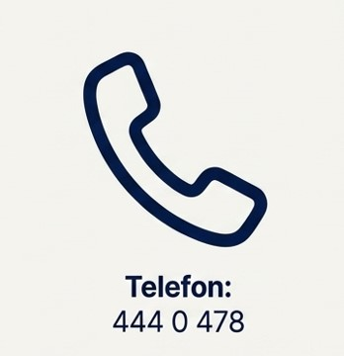
Başvurunuzu Birlikte Şekillendirelim
ARDEK olarak 1501 proje geliştirme sürecinin her adımında yanındayız — fizibiliteden ticarileşmeye.

Slide 56
KARABÜK
ÜNİVERSİTESİ
Teşekkürler
Sorularınız için Araştırma Destek Koordinatörlüğü ile iletişime geçebilirsiniz.
www.karabuk.edu.tr | 444 0 478

